Slide 1
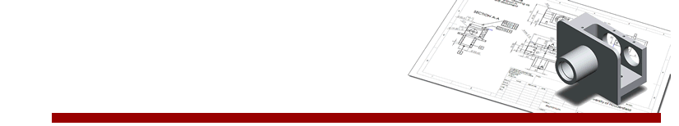

互换性与技术测量
Interchangeability and Technical Measurement
主讲人：杨世锡
机械工程学院 制造技术及装备自动化研究所
联系电话：87951145/ 1336011639
Email: yangsx@zju.edu.cn
办公室：浙江大学玉泉校区教1－233

Slide 2
六、光滑极限量规

Slide 3
前言
判断工件合格与否，检测可采用通用测量器具（《光滑工件尺寸的检验》 ），也可使用极限量规（《光滑极限量规》 ）。光滑极限量规广泛应用于大批量生产中，结构简单，使用方便可靠，验收效率高。
1 用通用测量器具测量
2 用光滑极限量规检验

Slide 4
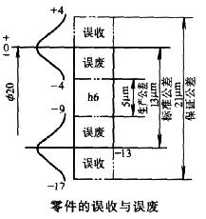
1.1 误收和误废
1 用通用测量器具测量
考虑测量误差的影响
因误收而扩大的公差称为保证公差(21μm) 而因误废缩小的公差称为生产公差(5μm)。
误收会影响产品质量，误废会造成经济损失，为防止误收并控制误废率，更好地保证产品质量和降低生产成本，必须正确地确定验收极限和选择计量器具。

Slide 5
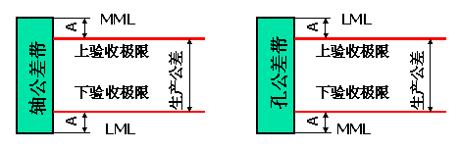
1 用通用测量器具测量
1.2 验收极限和安全裕度A
检验工件尺寸时判断合格与否的尺寸界限 。
验收方案：
1.内缩方案 验收极限是从工件规定的最大实体极限（MML）和最小实体极限（LML）分别向工件公差带内移动一个安全裕度A来确定。
2.不内缩方案 验收极限分别等于规定的最大实体极限（MML）和最小实体极（LML），即A值等于零。

Slide 6
1 用通用测量器具测量
1.2 验收极限和安全裕度A
为防止受测量不确定度的影响而使工件的实际尺寸超出两个极限尺寸范围，标准规定了检验的安全裕度A。
规定了检验原则：所用验收方法只接收位于规定的极限尺寸之内的工件。即只允许有误废而不允许有误收。
安全裕度A由被测工件的尺寸公差来查表确定。A值一般为工件公差的1/10。确定A值须从技术和经济两个方面考虑。
安全裕度抵消测量的不确定度。

Slide 7
1 用通用测量器具测量
1.2 验收极限和安全裕度A
d_{M}
A
孔
轴
上验收极限
D_{max(L)}
公
d_{max(M)}
公
上验收极限
差
下验收极限
差
带
带
下验收极限
A
D_{min(M)}
d_{min(L)}
D_{M}
C_{p}>1采用包容要求时的验收极限

Slide 8
1 用通用测量器具测量
1.2 验收极限和安全裕度A
A
上验收极限
孔公差带
d_{max}
轴公差带
上验收极限
D_{max}
下验收极限
下验收极限
A
D_{min}
d_{min}
偏态分布时的验收极限

Slide 9
1 用通用测量器具测量
1.3测量器具的选择
1.测量精度：所选的测量器具的精度指标必须满足被测对象的精度要求，才能保证测量的准确度。被测对象的精度要求主要由其公差的大小来体现。一般情况下，所选测量器具的测量不确定度只能占被测零件尺寸公差的1/10～1/3，精度低时取1/10，精度高时取1/3。
2. 测量成本：在保证测量准确度的前提下，应考虑测量器具的价格、使用寿命、检定修理时间、对操作人员技术熟练程度的要求等，选用价格较低、操作方便、维护保养容易、操作培训费用少的测量器具，尽量降低测量成本。
3. 被测件的结构特点及检测数量：所选测量器具的测量范围必须大于被测尺寸。对硬度低、材质软、刚性差的零件，一般选取用非接触测量，如用光学投影放大、气动、光电等原理的测量器具进行测量。当测量件数较多（大批量）时，应选用专用测量器具或自动检验装置；对于单件或少量的测量，可选用万能测量器具。

Slide 10
1 用通用测量器具测量
1.3测量器具的选择
安全裕度A：测量不确定的允许值在上述检验条件下检验时，因测量器具的内在误差和测量条件误差综合作用结果，引起测量结果的分散。
测量不确定度：评定测量结果的分散程度。由测量器具不确定度u1和温度、工件形状误差及压陷效应等因素所引起的不确定度u2两部分组成。
1.测量器具的选用原则
测量器具可根据计量器具的测量不确定度允许值来选择。使所选计量器具不确定度值 u小于等于u1 。
即：u≤u1。

Slide 11
1 用通用测量器具测量
1.3测量器具的选择
确定验收极限的方式
验收极限
应用
内缩
方式
将工件的验收极限从工件的极限尺寸向工件的公差带内缩一个安全裕度A
上验收极限尺寸＝
最大极限尺寸－A
下验收极限尺寸＝
最小极限尺寸＋A
主要用于采用包容要求的尺寸和公差等级较高的尺寸
不内缩方式
安全裕度A＝0
上验收极限尺寸＝
最大极限尺寸
下验收极限尺寸＝
最小极限尺寸
主要用于非配合尺寸和一般公差尺寸

Slide 12
1 用通用测量器具测量
1.3测量器具的选择
2.测量器具不确定度允许值u1的确定:
——选择计量器具应与被测工件的外形、位置、尺寸的大小及被测参数特性相适应；计量器具的测量范围能满足工件的要求。
——选择计量器具应考虑工件的尺寸公差，使选用的计量器具不确定度值即要保证测量精度要求，又要符合经济性要求。
目前，千分尺是一般工厂在生产车间使用非常普遍的测量器具，为了提高千分尺的测量精度，扩大其使用范围，可采用比较测量法。比较测量时，可用产品样件经高一精度等级的精密测量后作为比较标准，也可用量块作为标准器。

Slide 13
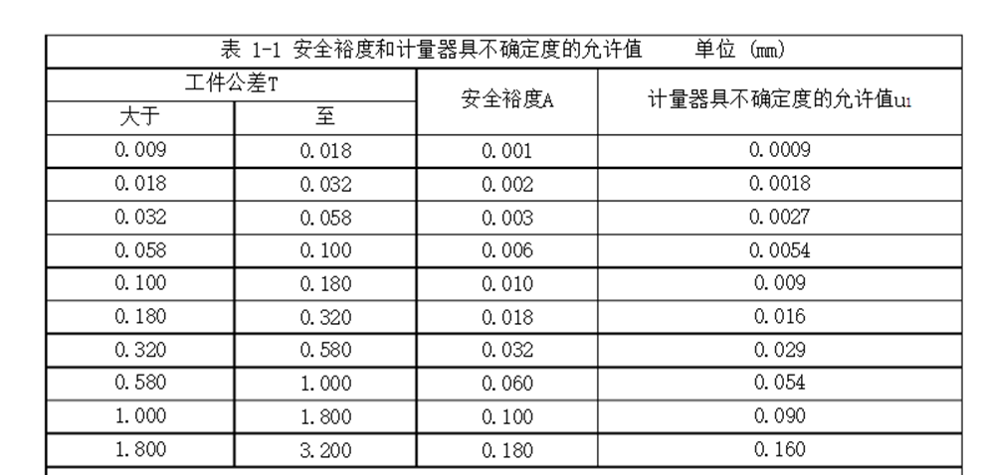
1 用通用测量器具测量
1.3测量器具的选择

Slide 14
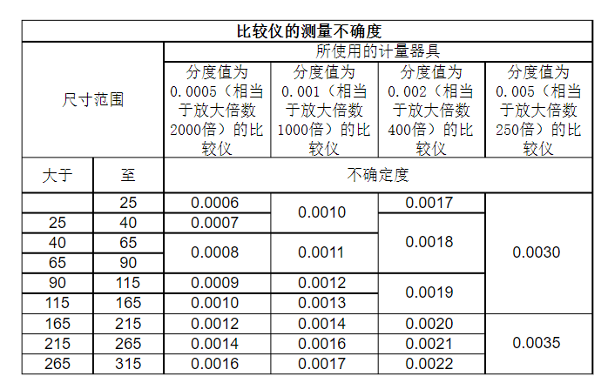
1 用通用测量器具测量
1.3测量器具的选择

Slide 15
1 用通用测量器具测量
1.3测量器具的选择
例：被测工件为一Ø50f8mm的轴，试确定验收极限并选择合适的测量器具。
解：①确定工件的极限偏差。
es=-0.025 ei=-0.064 该工件的公差为0.039mm。
②确定安全裕度A和测量器具不确定度允许值u1。
从表1查得A=0.003，u1=0.0027。
③计算验收极限。
上验收极限=dmax-A=(50-0.025-0.003)mm=49.972mm
下验收极限=dmin+A=(50-0.064+0.003)mm=49.939mm
④选择测量器具。按工件基本尺寸50mm，查表2，分度值为0.002mm的比较仪不确定度u1为0.0018mm，小于允许值0.0027mm，可满足使用要求。

Slide 16
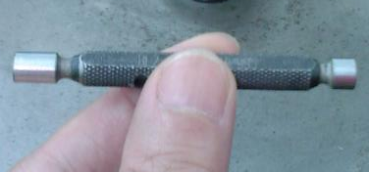
2 用光滑极限量规检验
光滑工件尺寸通常采用普通计量器具测量或用光滑极限量规检验。
量规的使用——根据零件图样上遵守的公差原则来确定。
当零件图样上被测要素的尺寸公差和形位公差遵守独立原则时，该零件加工后的尺寸和形位误差采用通用计量器具来测量。
当零件图样上被测要素的尺寸公差和形位公差遵守相关原则时，应采用光滑极限量规或位置量规来检验。
塞规

Slide 17
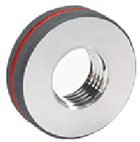
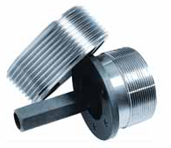
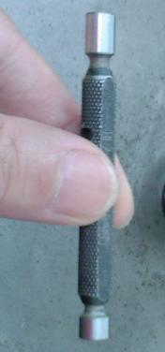
2 用光滑极限量规检验
2.1基本概念
光滑极限量规是一种无刻度的定值专用量具，其外形与被检验对象相反。
量规结构简单、制造容易、使用方便。
检验孔、轴时，不能测出孔、轴尺寸的具体数字，但能判断孔、轴尺寸是否合格。
螺纹环规、塞规

Slide 18
2 用光滑极限量规检验
2.1基本概念
孔最大极限尺寸
轴最小极限尺寸
孔公差
轴公差
通
止
止
通
孔最小极限尺寸
轴最大极限尺寸
孔用塞规
轴用卡规或环规

Slide 19
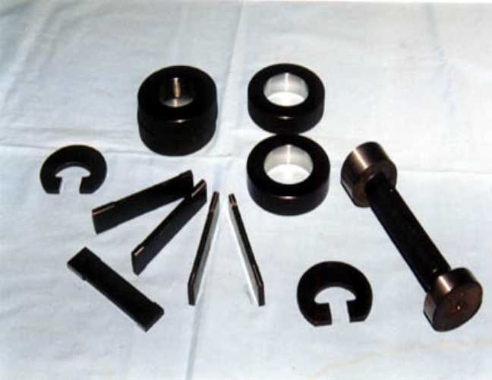
光滑极限量规图例
2 用光滑极限量规检验
2.1基本概念

Slide 20
2 用光滑极限量规检验
2.2光滑极限量规的分类
量规是用来判断孔、轴尺寸是否在规定的两极限尺寸范围内，因此量规都成对使用。
其中一为“T 通规”，另一为“Z 止规”。
通规——控制零件的作用尺寸，用以判断dm、Dm有否从公差带内超出最大实体尺寸。
止规——控制零件的实际尺寸，用以判断da、Da有否从公差带内超出最小实体尺寸。
检验时，通规能通过工件，而止规不能通过，则认为工件是合格的。

Slide 21
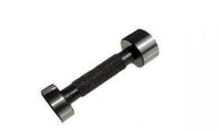
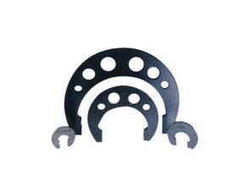
2 用光滑极限量规检验
2.2光滑极限量规的分类
孔用光滑极限量规（塞规）
通端 ——按孔的最大实体尺寸(孔的最小极限尺寸)制造
止端 ——按孔的最小实体尺寸(孔的最大极限尺寸)制造
通规 按Dmin设计 防止Dm<Dmin
止规 按Dmax设计 防止Da>Dmax
轴用光滑极限量规（环规或卡规）
通端 ——按轴的最大实体尺寸(轴的最大极限尺寸)制造
止端 ——按轴的最小实体尺寸(轴的最小极限尺寸)制造
通规 按dmax设计 防止dm>dmax
止规 按dmin设计 防止da<dmin

Slide 22
2 用光滑极限量规检验
2.2光滑极限量规的分类
量规按用途分类
工作量规：是工人在生产过程中检验工件用的量规。
验收量规：是检验部门或用户验收产品时使用的量规。
校对量规：是校对轴用工作量规的量规。
轴用工作量规在制造或使用过程中常会发生碰撞变形，且通规经常通过零件易磨损，所以要定期校对。
孔用工作量规用精密通用量仪检测，故不规定专用的校对量规。

Slide 23
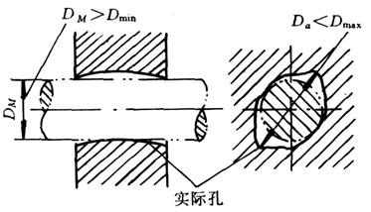
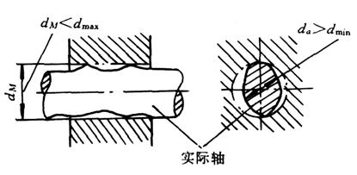
泰勒原则
2 用光滑极限量规检验
2.2光滑极限量规的分类
1.孔或轴的作用尺寸不允许超过最大实体尺寸
2.在任何位置上的实际尺寸不允许超过最小实体尺寸
通规用于控制工件的作用尺寸，其尺寸等于孔或轴的最大实体尺寸，且量规长度等于配合长度。
止规用于控制工件的实际尺寸，其尺寸等于孔或轴的最小实体尺寸。

Slide 24
2 用光滑极限量规检验
2.3 工作量规的设计
通规用于控制零件的作用尺寸，测量面理论上应具有与孔或轴相对应的完整表面（即全形量规），其尺寸等于孔或轴的最大实体尺寸，且量规的长度等于配合长度。
止规用于控制零件的实际尺寸，它的测量面理论上应为点状的（即不全形量规），其尺寸等于孔或轴的最小实体尺寸。

Slide 25
2 用光滑极限量规检验
2.3 工作量规的设计
由于量规在制造和使用方面某些原因的影响，要求量规型式完全符合泰勒原则会有困难，有时甚至不能实现，因而不得不允许量规型式在一定条件下偏离泰勒原则。
例如：为采用标准量规，通规的长度可能短于工件的配合长度，检验曲轴轴颈的通规无法用全形的环规，而用卡规代替；点状止规，检验中点接触易于磨损，往往改用小平面或球面来代替。量规的结构型式很多，在工具专业标准中，对结构、尺寸、适用范围有详细的介绍。

Slide 26
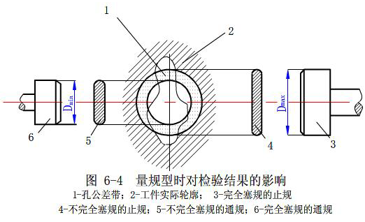
塞规形状对检验结果的影响
2 用光滑极限量规检验
2.3 工作量规的设计

Slide 27
2 用光滑极限量规检验
2.3 工作量规的设计
1.工作量规的公差带
是量规精度的合理要求，保证量规能以一定的准确度进行检验。
量规公差带的大小和位置，取决于工件公差带的大小和位置、量规的用途以及量规公差制。
(1)工作量规公差
通规公差由制造公差和磨损公差两部分组成；
止规只规定制造公差。
(2)量规的公差带
由尺寸要素T和位置要素Z组合而成。标准规定的量规制造公差和位置要素数值可由标准表查出。

Slide 28
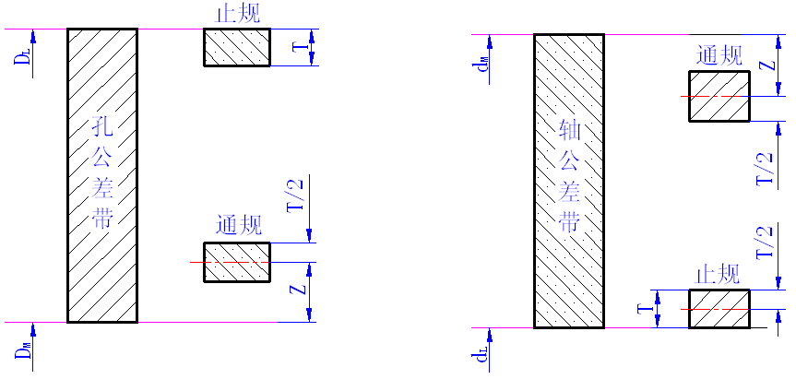
2 用光滑极限量规检验
2.3 工作量规的设计
我国量规标准规定：
工作量规公差带的位置配置，采用不超越工件极限的原则。
尺寸要素T
位置要素Z

Slide 29
2 用光滑极限量规检验
2.3 工作量规的设计
1）工作量规制造公差T
2）通规公差带的位置Z
3）止规公差带的位置T/2
4）工作量规的形位公差
其尺寸与形位公差间的关系应遵守包容要求。
形状公差取值为t=T/2 ，但当T≤0.002mm时，取t=0.001mm。
5）工作量规的表面粗糙度值Ra，一般取0.025-0.4μm

Slide 30
2 用光滑极限量规检验
2.3 工作量规的设计
2.工作量规的技术要求
材料：合金工具钢、碳素工具钢、渗碳钢和硬质合金等耐磨材料。也可在测量面上镀以厚度大于磨损量的镀铬层、氮化层等耐磨材料。
量规测量面硬度：58~65HRC，稳定性处理；
量规测量面的表面粗糙度Ra查标准表。
量规表面粗糙度，取决于被检验零件的基本尺寸、公差等级和粗糙度以及量规的制造工艺水平。
量规表面粗糙度值的大小，随上述因素和量规结构型式的变化而异，一般不低于光滑极限量规国标推荐的表面粗糙度数值。

Slide 31
2 用光滑极限量规检验
2.4工作量规的设计举例
光滑极限量规工作尺寸计算的一般步骤如下：
1）从国家标准《极限与配合》中查出孔与轴的尺寸极限偏差，然后计算出最大和最小实体尺寸；
2）由表查出量规制造公差T和位置要素Z值。按工作量规制造公差T，确定工作量规的形状和校对量规的制造公差；
3）绘制量规公差带图，确定量规结构尺寸，计算量规的工作尺寸或极限偏差；
4）绘制量规工作图，标注尺寸及技术要求。

Slide 32
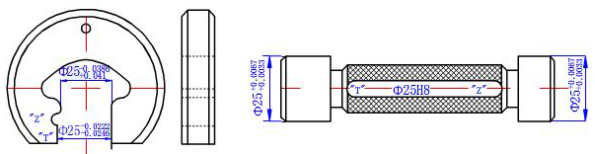
量规图样的标注
2 用光滑极限量规检验

Slide 33
课堂练习 判断题
2 用光滑极限量规检验
1.使用量规时要注意量规上的标记，只要标记上的基本尺寸与被检工件的基本尺寸相同就可正常使用。
×
√
2.光滑极限量规必须成对使用。
3.光滑极限量规由于结构简单，因而一般只用于检验精度较低的工件。
×
4.关于量规工作部分的结构形式，通规理论上应是全形的、止规理论上应是非全形的。
√

Slide 34
2 用光滑极限量规检验
孔最大极限尺寸
孔公差
止
通
孔最小极限尺寸
孔用塞规

Slide 35
2 用光滑极限量规检验
0.08
0.08
φ25_{+0.0296}
φ25_{+0.0033}
_{+0.0067}
_{+0.033}
“T”φ25H8 “Z”

Slide 36
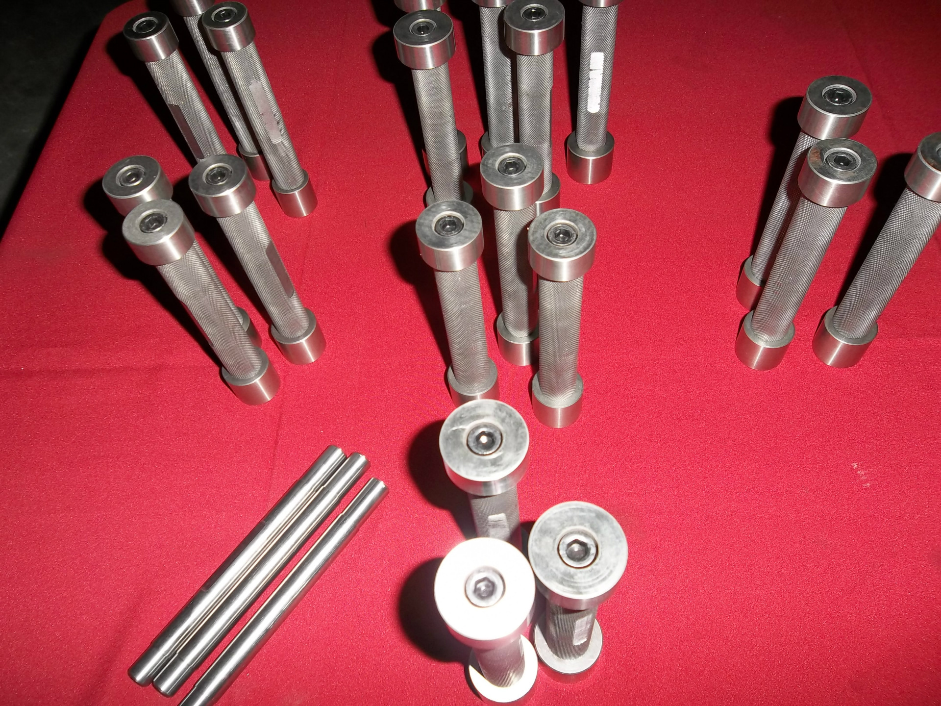
2 用光滑极限量规检验

Slide 37
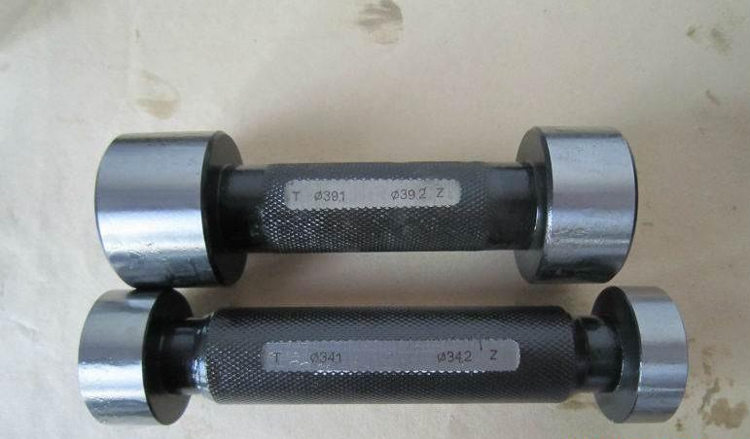
2 用光滑极限量规检验

Slide 38
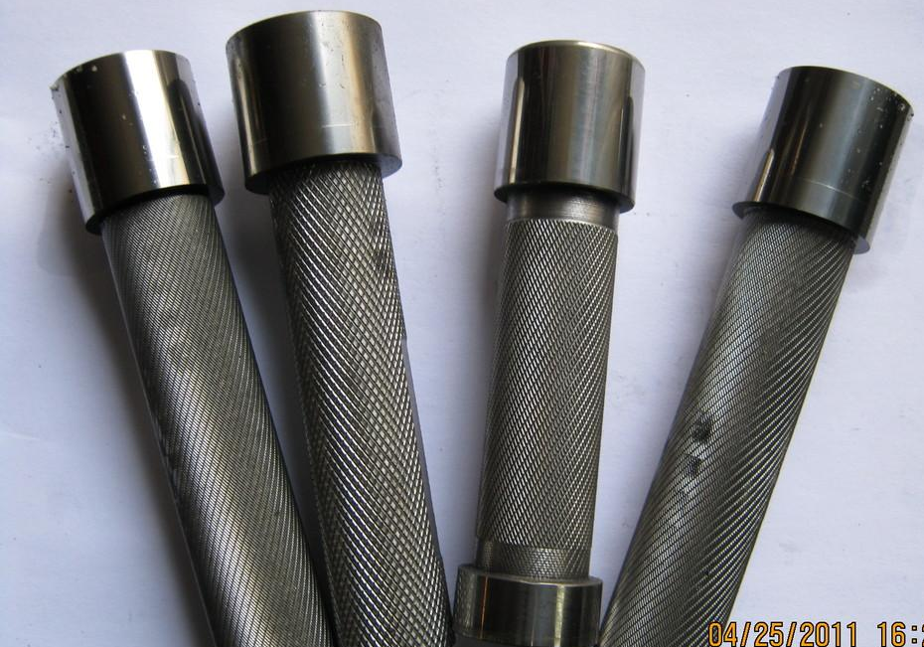
2 用光滑极限量规检验

Slide 39
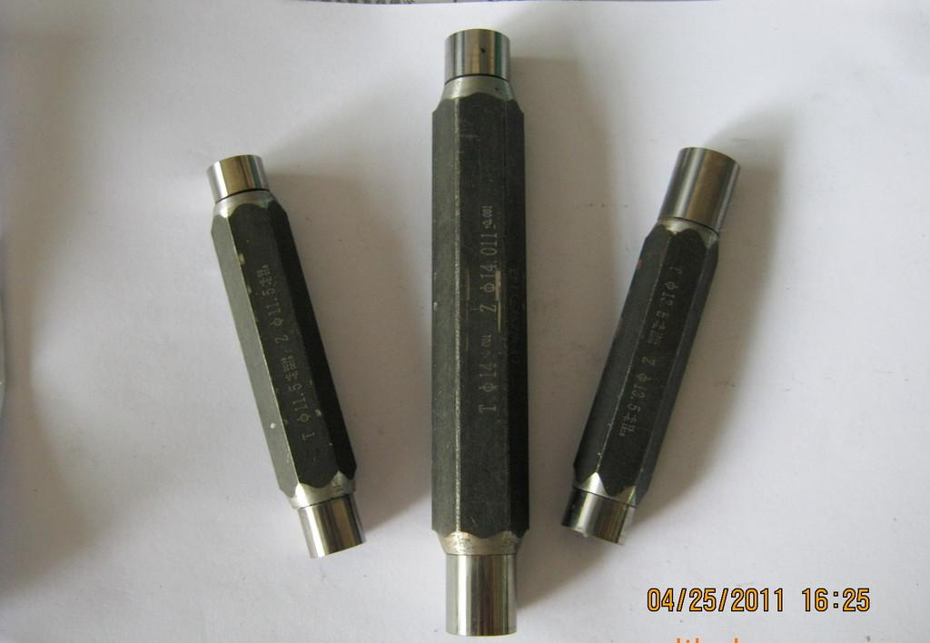
2 用光滑极限量规检验

Slide 40
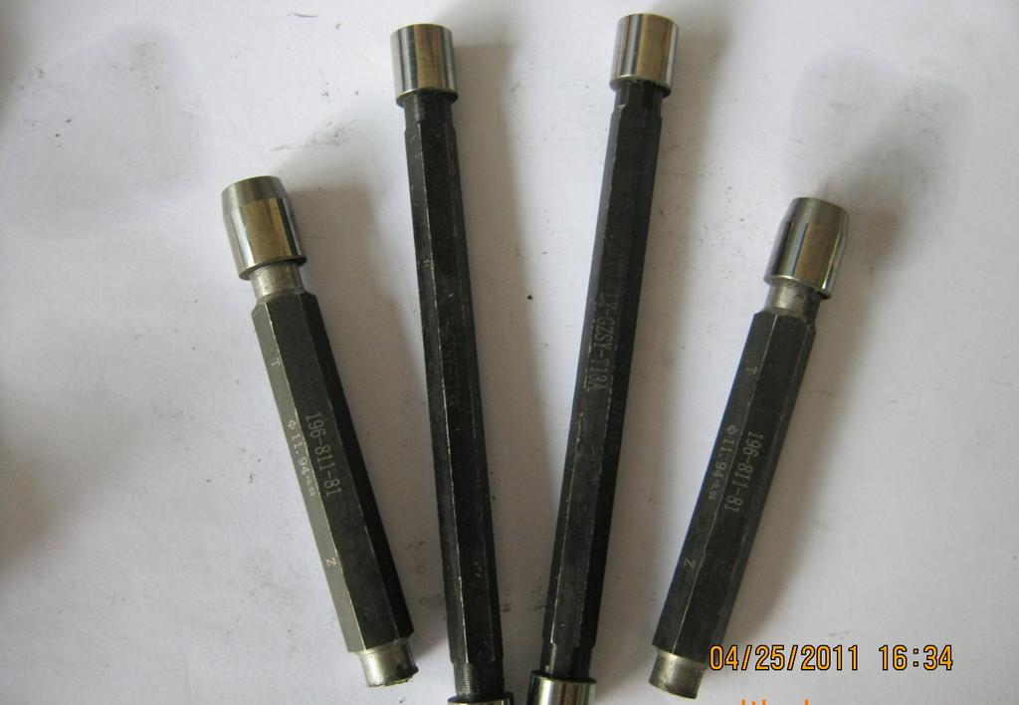
2 用光滑极限量规检验

Slide 41
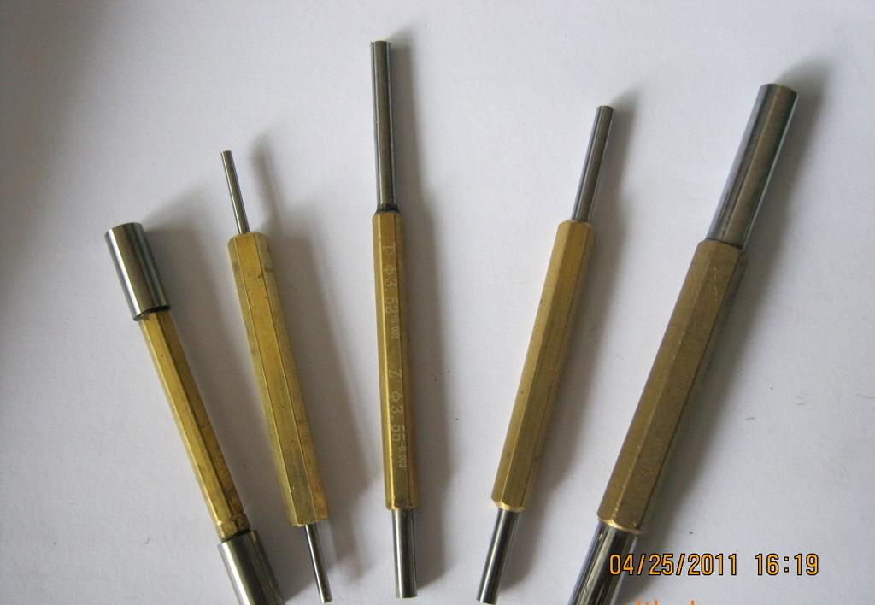
2 用光滑极限量规检验

Slide 42
2 用光滑极限量规检验
不全形塞规
其测量面仅仅保留圆柱面的一部分。
用于检测直径为70~100mm尺寸较大的孔。为了减轻塞规的重量，便于操作，所以采用不完全圆柱面，而且做成单头，每个手柄只装一个侧头。

Slide 43
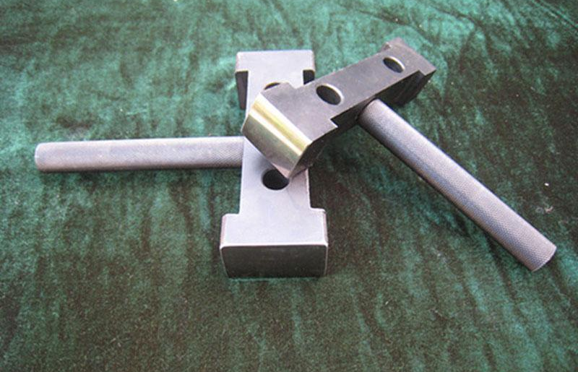
2 用光滑极限量规检验

Slide 44
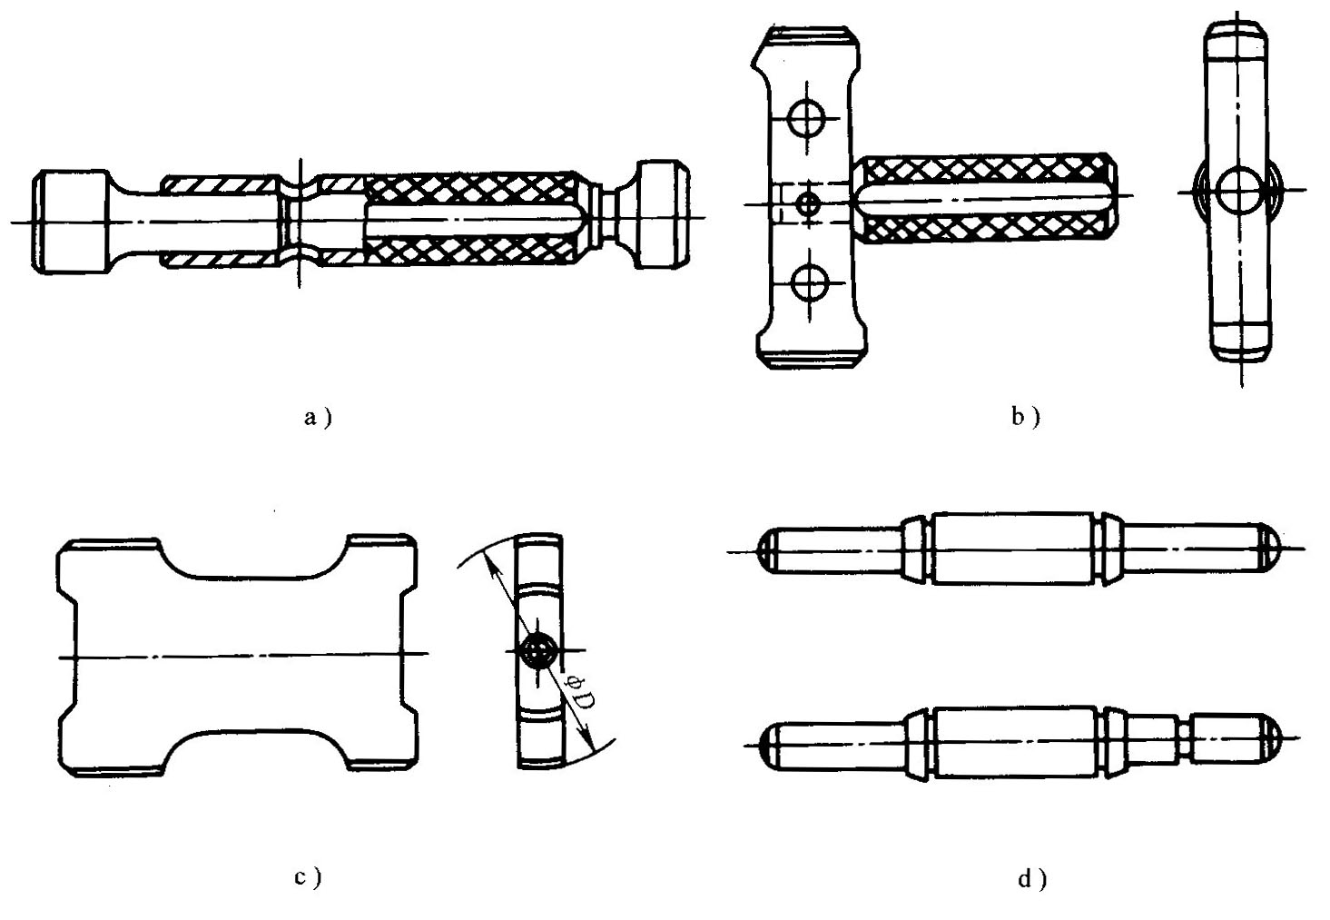
2 用光滑极限量规检验
常用孔用塞规的结构形式
A）锥柄圆柱塞规 b）单头非全形塞规 c）片形塞规 d）球端杆规

Slide 45
互换性与技术测量
Interchangeability and Technical Measurement
谢谢！

